Slide 1
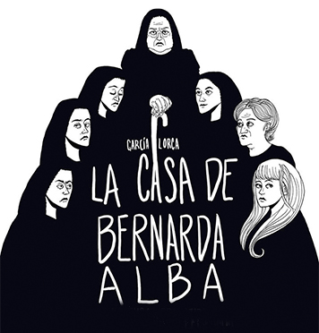




Federico García Lorca
Personajes
Críticas
Estructura
Lenguaje
Simbología

Slide 2
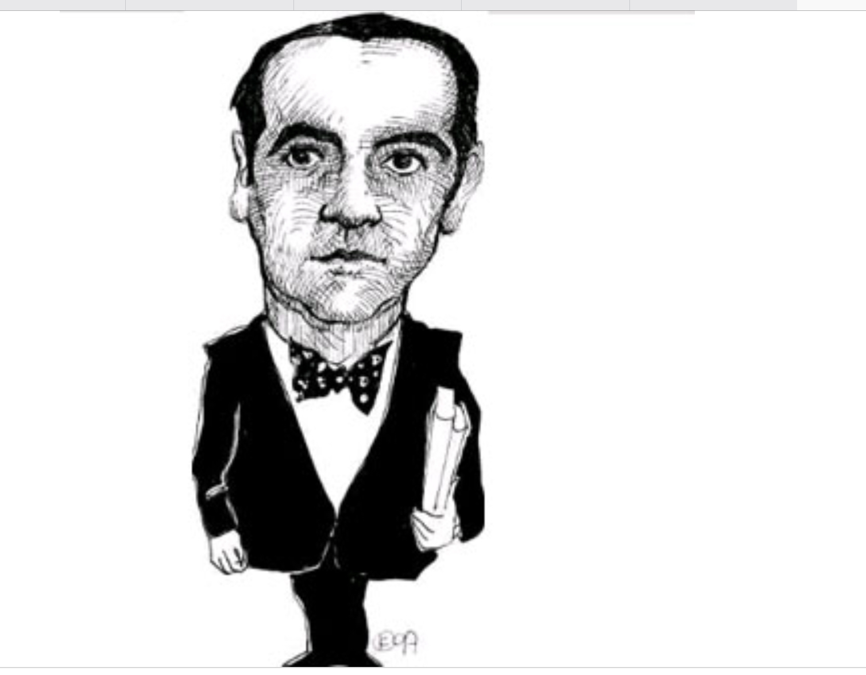
Lorca y el teatro
Rechazaba el teatro comercial y de temas burgueses: marginaba temas como el sexo o la política, escandalosos para los espectadores conservadores.
1898- 1936
Consideraba que el teatro tenía una función social y didáctica, y que los personajes y sus historias debían estar ligados a la vida.

Slide 3
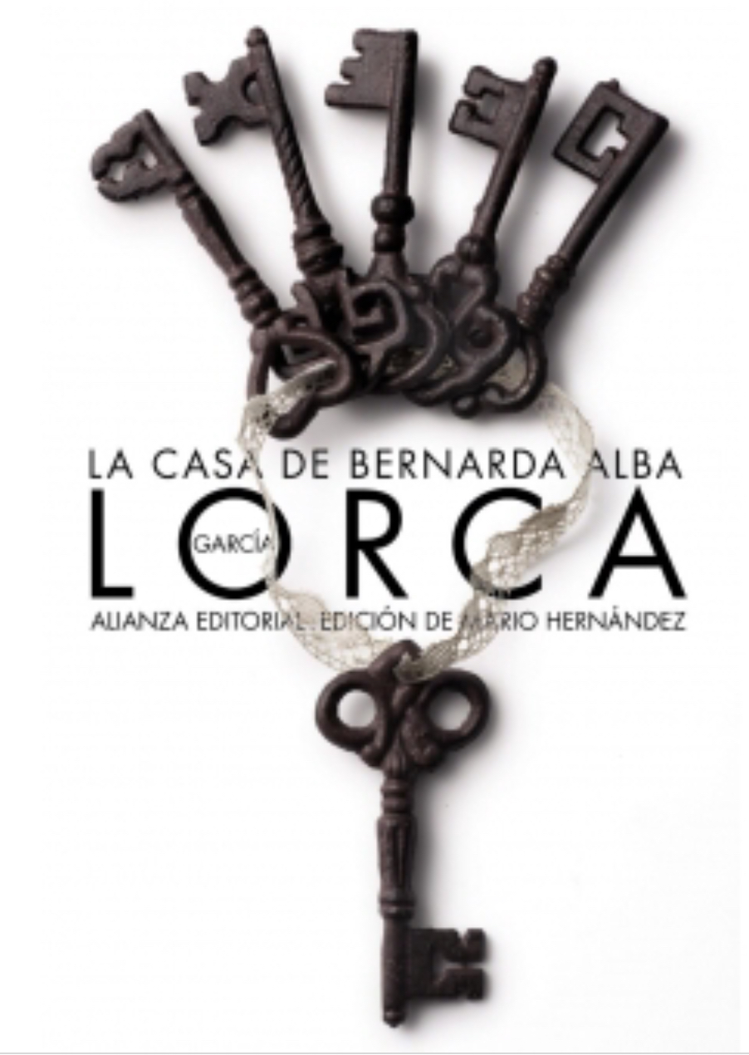
La Casa de Bernarda Alba
Drama de mujeres de los pueblos de España.
Obra de teatro en tres actos del escritor español Federico García Lorca, escrita en 1936, poco antes su ejecución.
3 tragedias rurales:
Bodas de sangre, Yerma y
La casa de B. Alba
Se estrenó en Buenos Aires, 1945.

Slide 4
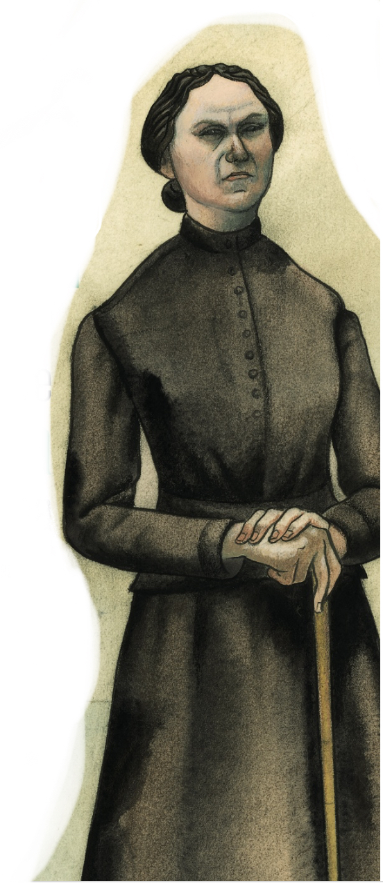
Personajes
No hay apenas descripción física, atuendos parecidos.
Los hombres tienen un papel mudo pero importante: presencia constante en los diálogos.
Solamente aparecen mujeres:drama sobre ellas
Bernarda: Todo lo negativo se centra en ella, figura central; autoridad masculina.Es tirana, despótica y es blanco de todas las críticas. Su lenguaje ya advierte su carácter (órdenes, prohibiciones). Tiene mentalidad tradicional, preocupada por "el que dirán", las apariencias; el orgullo de casta.
Angustias: Se piensa casar con Pepe el Romano gracias a su dinero. Aunque es consciente de ello, le es indiferente, ya que su único deseo es salir de la maldita casa y del poder de su madre. Aunque tras 40 años no quedan en ella pasiones ni alegrías.

Slide 5
Personajes
Magdalena y Amelia: Son las dos más sumisas. Han aceptado el poder de su madre con resignación
Martirio: El más complejo personaje de todo. Su madre frustró su boda y siente un resentimiento y unos celos de su hermana menor muy grandes, ya que ve impotente como ésta atrae a Pepe el Romano.
Adela: La más joven de todas. No está dispuesta a someterse a la tiranía materna y todo en ella es vitalismo. Desafía la moral establecida, aunque es imposible vencerla y esto la lleva al destino trágico. Subversiva.
Poncia: La criada. Sería casi de la familia de no ser por el clasismo imperante. Resaltar de ella su habla popular y variada.
María Josefa: Sus palabras son locura y verdad. Expresa lo que ninguna de las hijas se atreve a decir: su deseo de libertad, de amor, de maternidad, etc... Es una mala imagen ante el pueblo, por lo que es encerrada por Bernarda.
Pepe el Romano: En la obra no aparece, aunque es omnipresente. Catalizador de todas las pasiones e iras en la casa, oscuro objeto de deseo. Figura de machismo dominante.

Slide 6
Simbología
Lorca estaba fuertemente influido por el simbolismo, común en la Generación del 27:
La casa: connotación 👎🏽 ( presidio, infierno, convento...) que falta el agua y el aire:
El agua: sed como referencia al deseo sexual (véase el sofoco: por eso Bernarda quiere cerrar ventanas y Adela/Martirio tienen sed. El caballo cuando da coces tiene sed). El pueblo no tiene ríos (igual a vida) pero sí pozos (oscuros símbolos de muerte). Se contrastan las referencias al agua estancada/envenenada de los pozos con el agua limpia e infinita de mar (con el que se asocia María Josefa.)
Blanco-negro (viene reforzando la idea del documental fotográfico: blanco para lo positivo en general (la vida, la libertad, la sexualidad) mientras que lo negro se refiere a la muerte (Adela muere de noche) y al fanatismo religioso (luto).
El color verde: significa la rebeldía en Lorca. Lo demuestra mediante el vestido verde que luce Adela y el abanico que usa, ella es la única de las hijas que se rebela contra su madre.
El bastón como símbolo t poder tiránico de Bernarda. Cuando Adela lo rompe acaba la tiranía, muestra la rebeldía de Adela. El bastón como símbolo de la ceguera de Bernarda.

Slide 7
Simbología
Salida de la casa: matrimonio (trampa para las mujeres:vida de servidumbre).
Sonidos: campanas, tono dramático y fúnebre.
El corral: el espacio del deseo; las habitaciones encierran los deseos de las hermanas y la frustración (“Hay una tormenta en cada cuarto”, dice Poncia). Y ni siquiera en ellas hay privacidad porque entre Poncia y la madre, atentas a las conversaciones y al menor ruido nocturno, cercan inquisitivamente a las hijas.
Las puertas y ventanas: la esperanza pero, al mismo tiempo, cierran la huída (“Haceros cuenta que hemos con ladrillos puertas y ventanas”, dice Bernarda). Además las ventanas tienen rejas.
El mar: connotaciones opuestas al agua estancada pues representa el amor sin barreras, la fecundidad y la libertad (el espacio al que aspira la abuela).

Slide 8
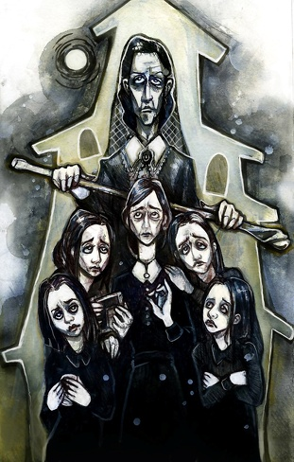
Simbología
Bernarda Alba: nombre de origen teutónico: "con fuerza o empuje de oso". ALBA: blanca
Angustias: etimológicamente, del latín "angostura", "dificultad". Significa opresión, aflicción, congoja; estrechez de lugar o del tiempo. A esto, añadirle el significado directo: es un personaje acongojado por el paso del tiempo. Se hace vieja y no ha encontrado marido y, por tanto, manera de salir de la casa.
Magdalena: desconsolada, lacrimosa
Martirio: muerte o tormentos.
Adela: de carácter noble.
Amelia: sin miel
La Poncia: nombre equivalente a Poncio Pilatos.
M. Josefa: libertad y la voz de los deseos de las hermanas. ¿Loca?

Slide 9
SONIDOS de la tragedia:
Oponer la vida en el interior y la del exterior de la casa: crear la impresión de que todo se repite (las campanas al principio y al final) y a acentuar el tono trágico:
− 2º acto,“campanillos lejanos” que indican la vuelta de los segadores del campo acompañados de “panderos y carrañacas”.
− 3º acto: coces contra el muro del caballo garañón (impulsos sexuales reprimidos) y las campanas del rosario o las del comienzo y final de la obra (muerte).
− Los ladridos de los perros: la vigilancia inquisitiva del pueblo y auguran, al mismo tiempo, la tragedia.

Slide 10

Temas y críticas
La sensualidad realidad/deseo (instinto reprimido)
El odio y la intolerancia
La hipocresía social: naturaleza/tradición (socialmente conveniente), prejuicios/orgullo de casta, la honra.
El deseo de libertad. Adela
La primera que, mediante pequeñas "hazañas" (como mostrar prendas de un color diferente al negro, rebelarse de palabra y acto contra su madre...) la harán la verdadera víctima de las circunstancias que envuelven a la casa.

Slide 11
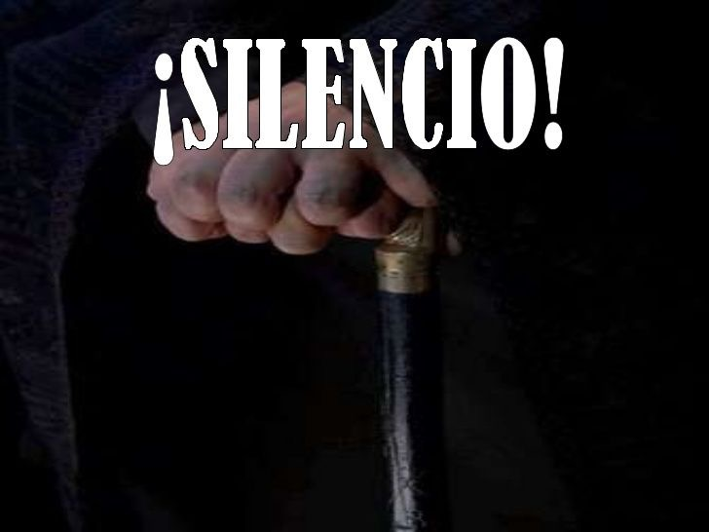
La envidia: en la relación entre las hermanas. Angustias, por ser hija de un hombre con posibles, es la heredera de la fortuna familiar y, por ello, la requerida por Pepe el Romano como mujer. Tanto Martirio como Adela pugnan continuamente por los favores de Pepe el Romano formando un triángulo de enemistades entre ellas.
La injusticia con las mujeres en un mundo de hombres. Las frecuentes alusiones por parte de todas las habitantes de la casa a la "forma de hacer de las mujeres" ponen en relevancia no sólo la moral de la época, sino también la opinión del autor sobre el tema. En boca de Adela pondrá siempre el tinte de la crítica, aludiendo a la represión y a la necesidad de romper el yugo social.

Slide 12
Estructura
Obra dividida en 3 actos: estructura clásica (planteam., nudo, desenlace)
Cada acto sucede en un día distinto: 1º al final de cierta mañana de verano; 2º hacia las tres de la tarde; 3º al anochecer.
Estructura circular: 1. cada acto tiene cierre climático a cada cual más intenso o trágico. 2. El comienzo de la obra y el final muerte ocurrida fuere de escena. Presididas por: ¡Silencio!
Drama in crescendo.

Slide 13
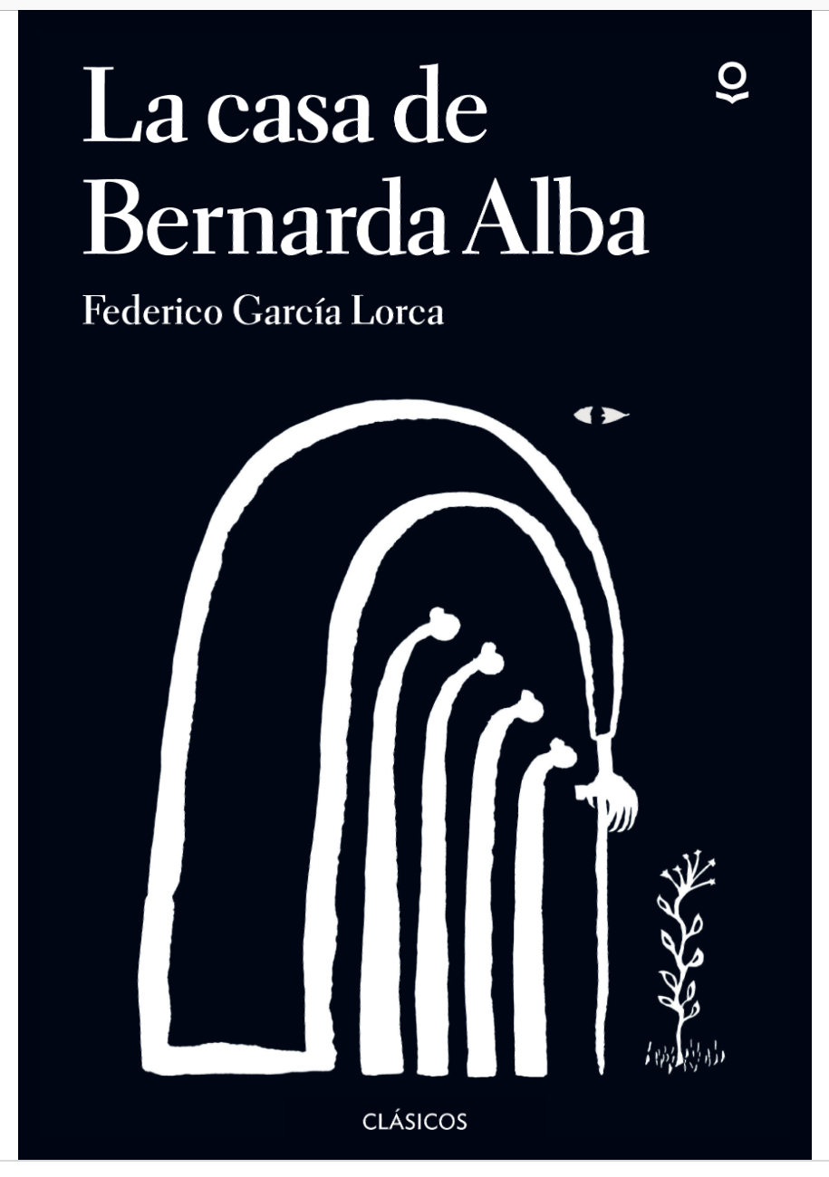
El lenguaje
Realismo poético: realidad y poesía combinados: atmósfera dramática.
− Recreación de la forma de hablar popular andaluza, de apariencia coloquial: refranes, comparaciones y frases hechas.
- Bernarda: expresiones sentenciosas.
- Abundancia de imágenes y comparaciones.
- Mª Josefa emplea un lenguaje lírico (la nana) para expresar los instintos reprimidos y defender el deseo de libertad.
- Los habitantes del pueblo se pasan la vida murmurando.
- Lenguaje hiperbólico

Slide 14
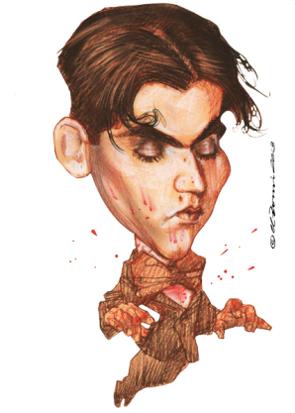
Conclusión
La casa de Bernarda Alba es el máximo ejemplo de la concepción teatral de Lorca y su mundo dramático: "el teatro como la poesía se levanta del libro y se hace humana." Creó un antes y un después en el teatro.

